Slide 1


Офлайн-реклама: билборды, ТВ, радио, пресса — есть ли им место в 2026?
Автор презентации: Presentacium.ru

Slide 2

Введение
В презентации рассмотрим актуальность офлайн-рекламы в 2026 году, включая билборды, ТВ, радио и прессу. Обсудим тенденции в каждом канале, их преимущества и недостатки, а также стратегии использования офлайн-рекламы и примеры успешных кампаний. Проанализируем влияние цифровых технологий и перспективы развития офлайн-рекламы в регионах и мире.

Slide 3

Виды офлайн-рекламы
Согласно данным исследований, доля традиционной офлайн-рекламы в России в 2023 году составила около 40% от общего рекламного рынка, однако в динамике наблюдается тенденция к снижению.
Среди основных видов офлайн-рекламы выделяются билборды, занимающие около 15% рынка наружной рекламы, телевизионная реклама, которая традиционно охватывает более 80% домохозяйств, и радио, с долей аудиторного охвата свыше 80%. Кроме того, пресса также сохраняет свою роль, несмотря на общее снижение тиражей, охватывая около 20% аудитории.

Slide 4

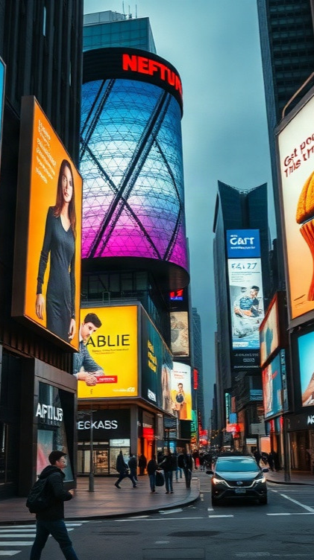
Билборды в 2026
Согласно прогнозам, в 2026 году количество билбордов на улицах крупных городов увеличится на 25% по сравнению с 2023 годом, достигнув 4,5 миллиона. При этом ожидается, что средняя стоимость размещения рекламы на билбордах вырастет на 18%, достигнув 5,5 тысяч рублей за один билборд в месяц.
Кроме того, развитие технологий позволит улучшить качество и охват рекламных кампаний на билбордах, сделав их более конкурентоспособными по сравнению с цифровыми платформами.

Slide 5

Тенденции в ТВ-рекламе
1
По данным исследования, с 2021 по 2023 год доля зрителей, получающих основной объём телеконтента через интернет, увеличилась с 42% до 56%.
2
Согласно отчётам рекламных агентств, несмотря на рост популярности онлайн-форматов, ТВ-реклама остаётся востребованной: в 2024 году рекламные бюджеты на ТВ-инвестиции составляют более 40% от общих затрат на офлайн-продвижение.
3
При этом отмечается тренд на использование таргетинга и персонализации, что позволяет увеличить конверсию на 20–30% по сравнению с традиционными подходами.

Slide 6


Радиореклама в будущем
По прогнозам аналитиков, к 2026 году доля радиорекламы может сократиться на 15–20%, однако она всё ещё будет играть заметную роль в маркетинговых стратегиях. Опросы показывают, что около 30% слушателей продолжат воспринимать радио как источник информации и рекламы, что делает этот формат актуальным для брендов, нацеленных на широкую аудиторию.
Ожидается, что интеграция радиорекламы с цифровыми технологиями, включая подкасты и мобильные приложения, увеличит её охват и вовлечённость слушателей на 25–30%.

Slide 7
Пресса и её перспективы
1
По данным исследования, в 2023 году доля рекламы в печатных изданиях составила 15% от общего объёма рынка офлайн-рекламы, что свидетельствует о сохранении значимости прессы.
2
Несмотря на рост цифровых платформ, аналитические данные показывают, что около 40% населения старше 55 лет по-прежнему предпочитает читать новости и объявления в печатных изданиях. Ожидается, что даже при адаптации к современным условиям, пресса сохранит свою актуальность в различных сегментах аудитории до 2026 года.

Slide 8


Влияние цифровых технологий
Согласно прогнозам, к 2026 году глобальный рынок цифровой рекламы достигнет объёма более 820 миллиардов долларов, что на 40% превысит показатели 2021 года. По данным исследований, около 70% потребителей используют несколько устройств одновременно для поиска информации, что делает традиционные офлайн-каналы менее привлекательными.
В то же время, доля цифровой рекламы в общем рекламном бюджете компаний ежегодно увеличивается на 15–20%, что свидетельствует о явной тенденции к цифровизации маркетинговых коммуникаций.

Slide 9


Стратегии использования офлайн-рекламы
По данным исследований, в 2023 году объём инвестиций в офлайн-рекламу составляет около 45 миллиардов долларов. Несмотря на растущую популярность онлайн-форматов, офлайн-реклама сохраняет свою эффективность в локальных маркетинговых стратегиях, охватывая до 60% целевой аудитории в определённых сегментах. Комбинируя офлайн- и онлайн-каналы, компании могут увеличить охват на 25% и повысить узнаваемость бренда на 30%.

Slide 10
Примеры успешных кампаний
1
В 2023 году в России около 30% рекламных бюджетов крупных компаний по-прежнему направлено на телевизионную рекламу, хотя доля постепенно снижается. Кампания бренда X в 2024 году с использованием билбордов в ключевых точках города привела к росту продаж на 15% за месяц.
2
Радиореклама сети Y в 2025 году, нацеленная на локальную аудиторию, увеличила узнаваемость бренда среди жителей района на 25%.

Slide 11

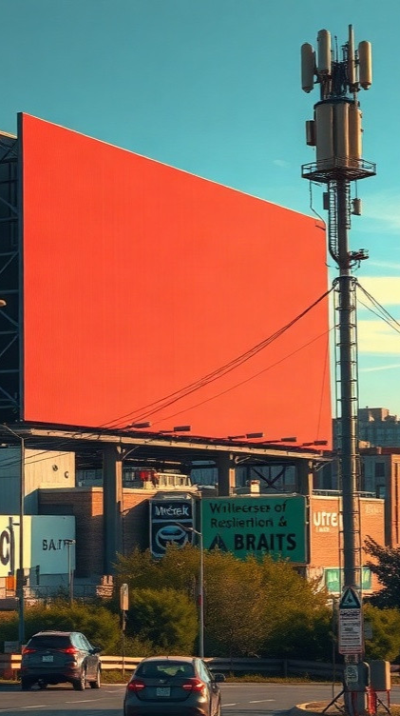
Офлайн-реклама в регионах
По данным отраслевых исследований, доля офлайн-рекламы в регионах составляет около 35% от общего объёма рекламных расходов.
Среди ключевых форматов — билборды, местное телевидение и радио. За последние пять лет количество региональных ТВ-каналов сократилось на 15%, однако их рекламные возможности всё ещё востребованы рекламодателями благодаря доступу к локальной аудитории.

Slide 12

Будущее офлайн-рекламы
По прогнозам аналитических агентств, к 2026 году доля офлайн-рекламы в общем объёме рекламных бюджетов снизится до 30%, но всё ещё будет значимым каналом для многих брендов.
Ожидается, что средний охват аудитории одного ТВ-эфира сократится на 15% по сравнению с текущими показателями, однако общая стоимость контакта возрастёт до 25% за счёт более точного таргетинга.
Билборды и другие рекламные носители продолжат эволюционировать, адаптируясь к новым технологиям, и их интеграция с цифровыми платформами откроет новые возможности для рекламодателей.

Slide 13
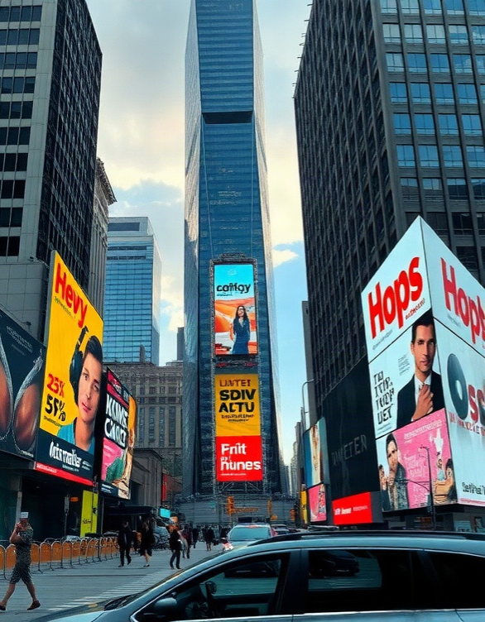
Прогноз развития в 2026
Билборды, ТВ, радио и пресса сохраняют свою долю на рынке рекламы в 2026 году: ТВ занимает 35%, лидируя среди офлайн-форматов, в то время как другие форматы имеют долю около 20–25%.
Остальные форматы имеют примерно равную и более низкую долю рынка по сравнению с ТВ.

Slide 14

Спасибо за внимание!
Спасибо за внимание. В этой презентации мы рассмотрели различные виды офлайн-рекламы и тенденции их развития до 2026 года. Мы проанализировали преимущества и недостатки, а также обсудили стратегии использования офлайн-рекламы в современном мире. Надеемся, что информация была полезной для вас.

